Slide 1













TOÁN
TRANG 12

Slide 2

KHỞI ĐỘNG
Em làm nhà thơ

Slide 3

Tớ không biết xem đồng hồ này
Đồng hồ dùng chữ số La Mã để ghi số đấy.

Slide 4



Chữ số La Mã là hệ thống chữ số cổ đại, được dùng trong thời cổ đại và cho đến nay vẫn còn sử dụng. Chúng ta thường sử dụng số La Mã để đánh dấu thứ tự trong văn bản,viết tên các thế kỉ, ghi số trên mặt đồng hồ,… Và có đến 7 chữ số cơ bản nhưng chúng ta thường dùng 3 chữ số cơ bản sau

Slide 5
Một số chữ số La Mã thường dùng
I
X
I: một
V
X: mười
V: năm
IIII
VIIII
I
V
X
X
I
I
X
I
V
X
I
I
I
I
I
I
V
I
V
X
I
I
X
I
I
X
I
I
1 | 2 | 3 | 4 | 5 | 6 | 7 | 8 | 9 | 10 | 11 | 12 | 20 | 21
1.Ghép chữ số I, II vào bên phải để chỉ giá trị tăng thêm một, hai đơn vị.
2.Ghép chữ số I vào bên trái để giá trị bớt một đơn vị.
* Chúng ta viết số 4 La Mã như thế này “IV”, tuyệt đối không viết bốn số I để viết số 4 La Mã. Tương tự như thế với số 9 La Mã, ta không viết VIIII mà phải viết IX.

Slide 6
I | II | III | IV | V | VI | VII | VIII | IX | X | XI | XII | XX | XXI
1 | 2 | 3 | 4 | 5 | 6 | 7 | 8 | 9 | 10 | 11 | 12 | 20 | 21
Nhìn vào bảng trên, con thấy chữ số I La Mã được lặp lại mấy lần liên tiếp?
- Ba lần liên tiếp
- Từ ba chữ số La Mã cơ bản: I La Mã, V La Mã, X La Mã thì chữ số I La Mã và X La Mã được lặp lại 3 lần liên tiếp. ( Tuyệt đối không vượt quá ba chữ số)
Chữ số I La Mã đứng trước chữ số La Mã nào?
- Chữ số 5 La Mã và 10 La Mã
Qui tắc viết số La Mã là phải cộng, trái trừ
- Chữ số thêm vào bên phải chữ số cơ bản ( V, X) là cộng thêm và tuyệt đối không được thêm quá 3 lần.
- Chữ số viết vào bên trái chữ số cơ bản ( V, X) là trừ đi.

Slide 7
b) Các số La Mã từ 1 đến 20
I | II | III | IV | V | VI | VII | VIII | IX | X
1 | 2 | 3 | 4 | 5 | 6 | 7 | 8 | 9 | 10
XI | XII | XIII | XIV | XV | XVI | XVII | XVIII | XIX | XX
11 | 12 | 13 | 14 | 15 | 16 | 17 | 18 | 19 | 20

Slide 8

KHỞI ĐỘNG
Em làm nhà thơ

Slide 9
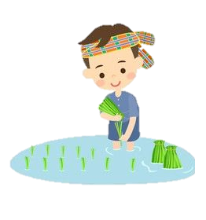








Slide 10





Cùng hoàn thành bài tập 1 và giúp mình giải bài tập sau đây để “Gieo hạt” nhé!

Slide 11
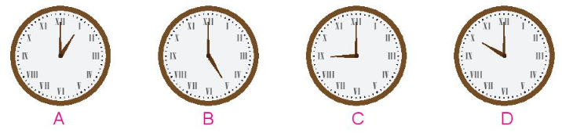
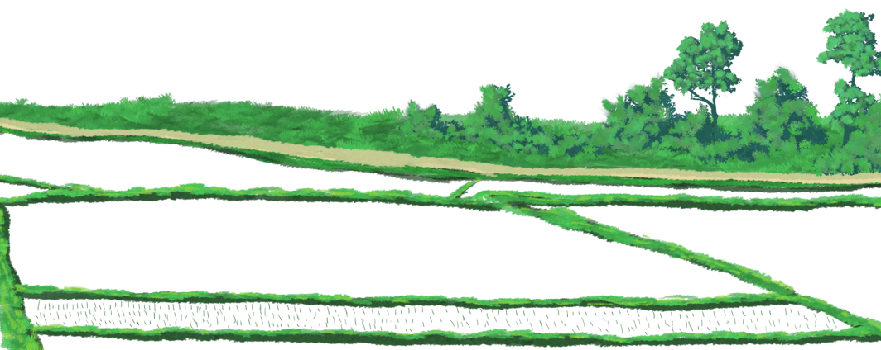

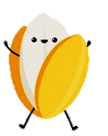

1
Mỗi đồng hồ chỉ mấy giờ?
1 giờ
5 giờ
9 giờ
10 giờ

Slide 12


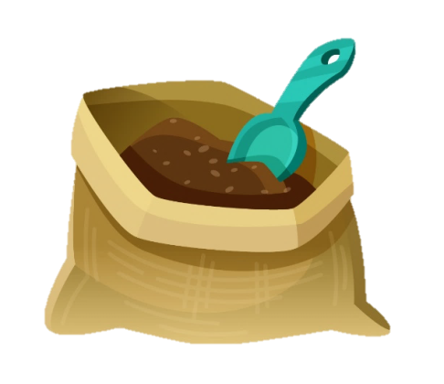

Slide 13
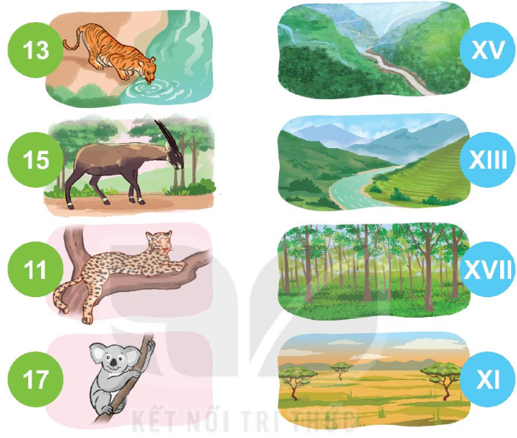
2
Chọn cặp số và số La Mã thích hợp

Slide 14
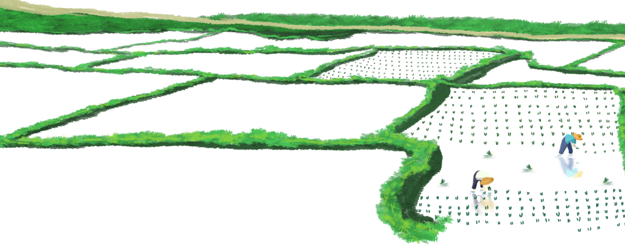

Trò chơi Ai nhanh Ai đúng?
Chia lớp thành 2 đội. Mỗi đội chọn 3 HS lên bảng. Lần lượt các bạn đó sẽ gắn thẻ ghi số La Mã với những thẻ ghi số thông thường. Đội nào làm nhanh và đúng hơn, đội đó giành chiến thắng.

Slide 15
Cảm ơn các bạn đã “Bón phân cho lúa” giúp mình nhé!

Slide 16



Slide 17

3
Đọc các số La Mã sau:
VI; V; VIII; II; XI; IX.
VI: sáu
II: hai
V: năm
XI: mười một
VIII: tám
IX: chín

Slide 18
b
Viết các số từ 1 đến 15 thành số La Mã.
1 – I | 9 – IX
2 – II | 10 – X
3 – III | 11 – XI
4 – IV | 12 – XII
5 – V | 13 – XIII
6 – VI | 14 – XIV
7 – VII | 15 – XV
8 – VIII

Slide 19

Cảm ơn các bạn đã “Gặt lúa” giúp mình!

Slide 20

